Slide 1
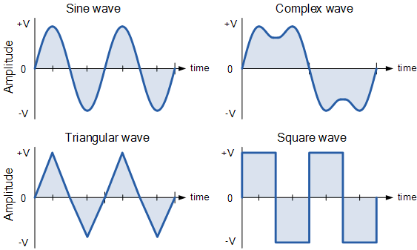
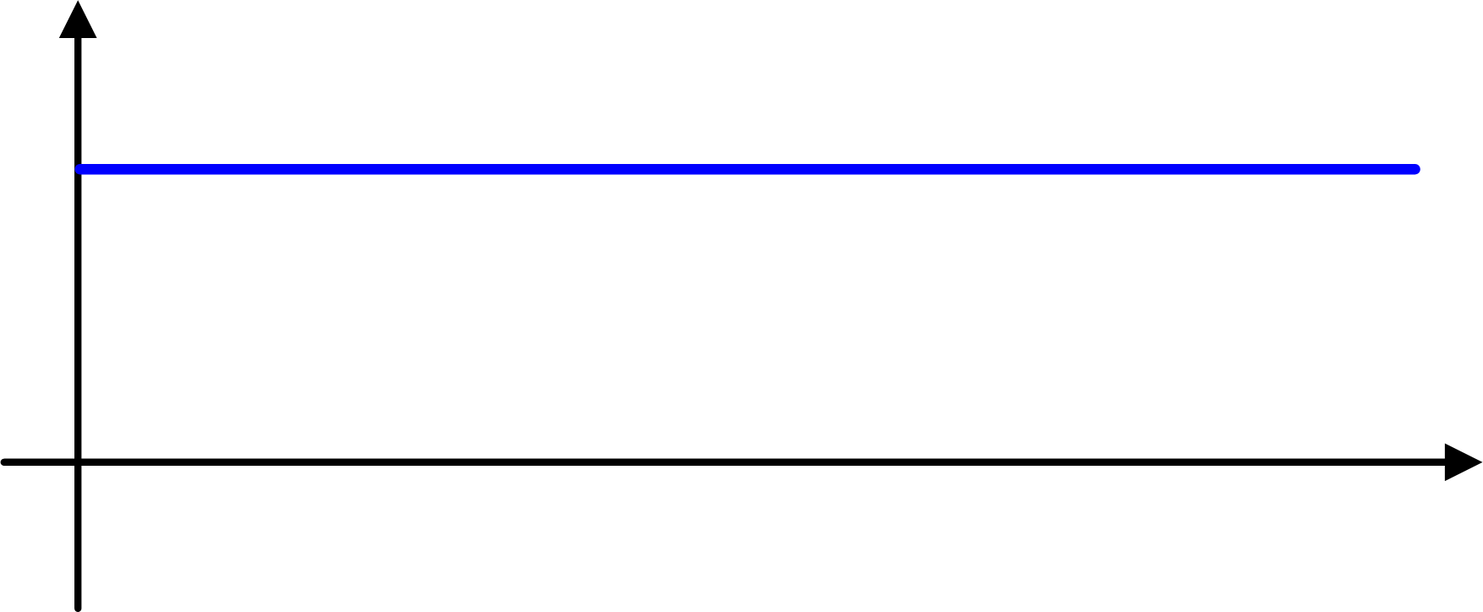
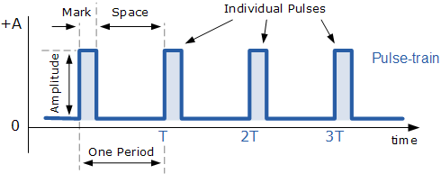
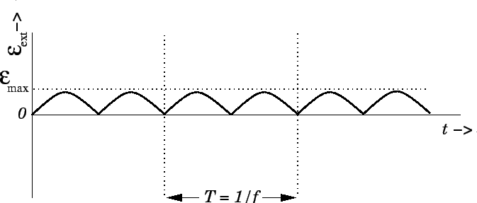
Corriente alterna y continua

Slide 2
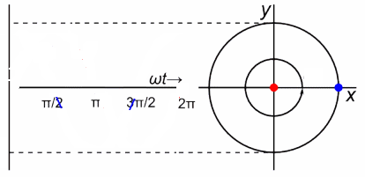
Onda alterna senoidal

Slide 3
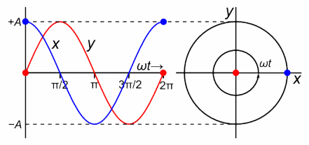
Onda alterna senoidal
V(t)=Vp.sen(ώt)+VDC
ώ=2п.f

Slide 4
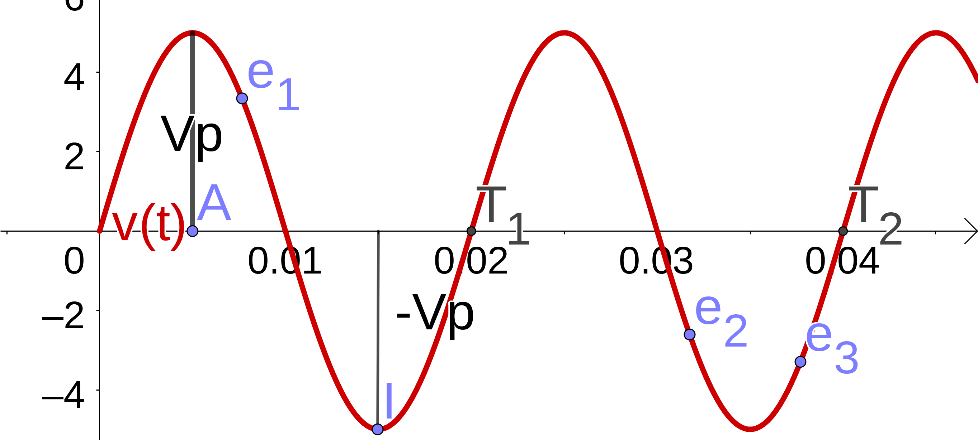
Parámetros
Tensión de pico. Tensión de pico a pico.
Ciclo, periodo, frecuencia.
Velocidad angular.
Ángulo de fase.
Valores instantáneos.

Slide 5
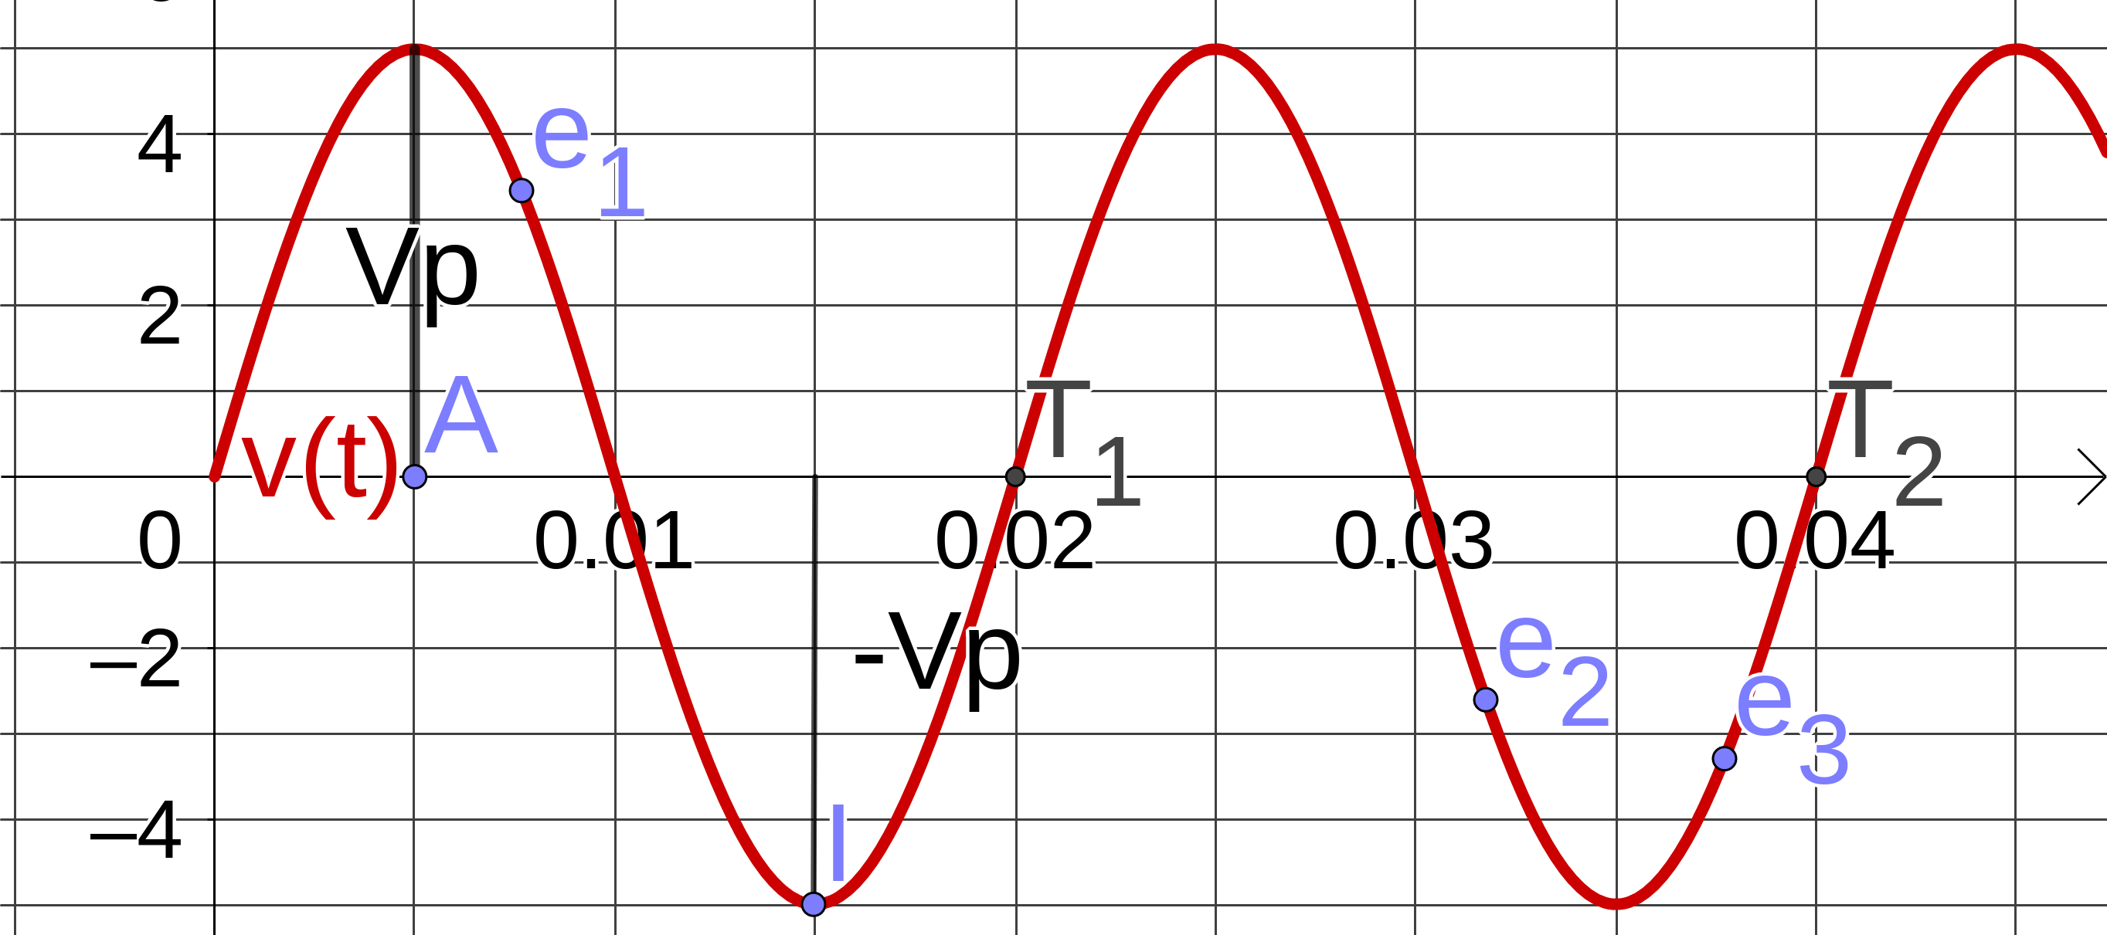
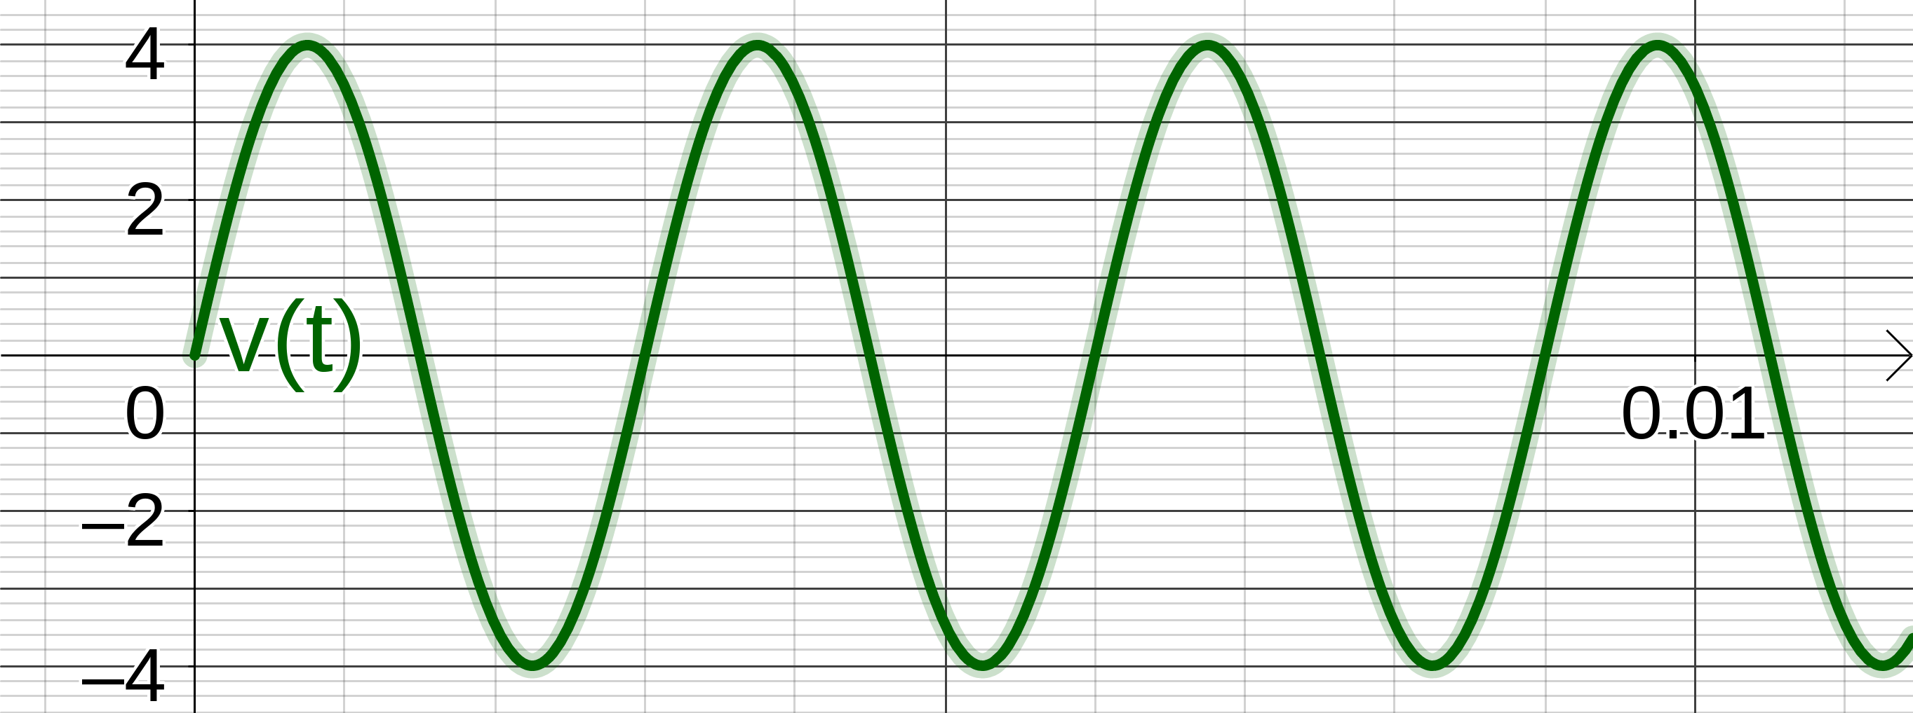
Ejercicio (P2-1)
Dadas las siguientes ondas alternas senoidales, reconocer:
Ecuación de la onda.
Valores instantáneos en 5mS, 6mS, 10mS, 16mS.
Valores de pico y de pico a pico.
Frecuencia y periodo.
Velocidad angular.
Ángulo de fase.
Valor de corriente continua.

Slide 6
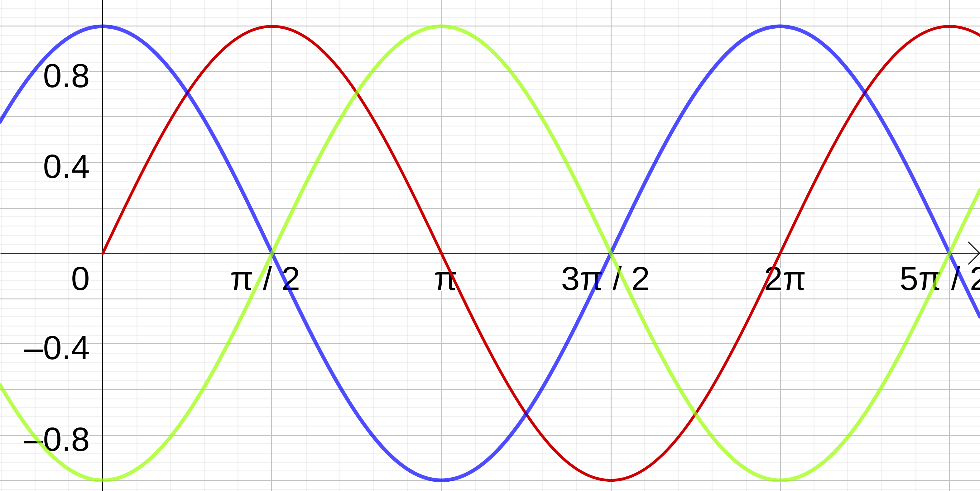
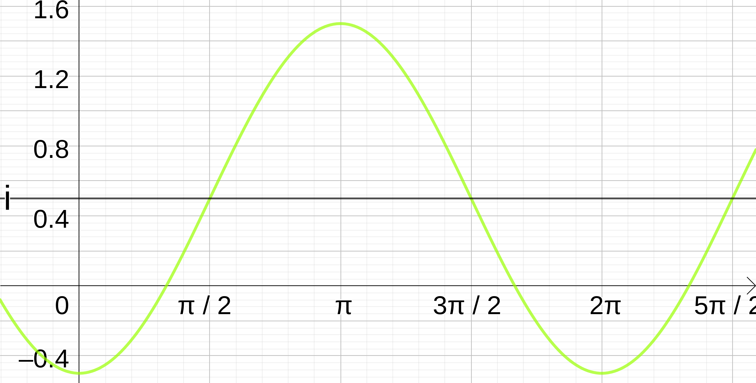

Slide 7
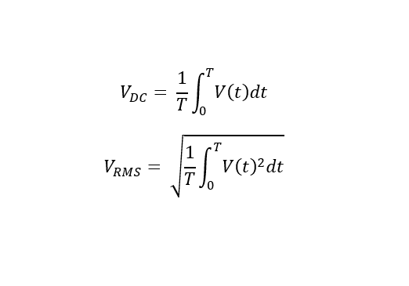
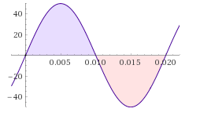
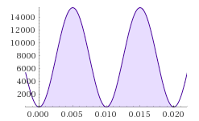


Valor medio y valor RMS

Slide 8
Valores RMS para ondas alternas senoidales

Slide 9
Práctica (P2-2)
Generar las siguientes señales senoidales.
  Vp=5V, f=60Hz.
  VRMS=5V, f=50Hz.
  v(t)=1V+sen(2pi*100*t)
Observar en el osciloscopio, dibujar o tomar una fotografía y obtener los parámetros faltantes (tensión eficaz, tensión de pico, tensión de pico a pico, velocidad angular, frecuencia, periodo, valor de corriente continua).

Slide 10
Práctica con osciloscopio (P2-3)
Conectar una carga RL a una fuente de tensión alterna senoidal de 10VRMS, con una resistencia en serie R para medir corriente.
  Medir corriente y tensión RMS.
  Trazar gráficas de tensión y corriente en función del tiempo, utilizando VR y el valor de resistencia de R para medir la corriente de forma indirecta.
La carga RL deberá ser
a) una resistencia
b) un capacitor
c) un inductor.

Slide 11
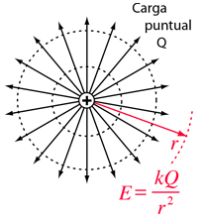
Campo eléctrico
Densidad=Carga/Área
Fuerza de c.el.=kQ/r²

Slide 12
Capacitores
Los capacitores pueden almacenar campos eléctricos.
C=Q/V
Fuerza de c. el.=V/d
C=€(A/d)

Slide 13
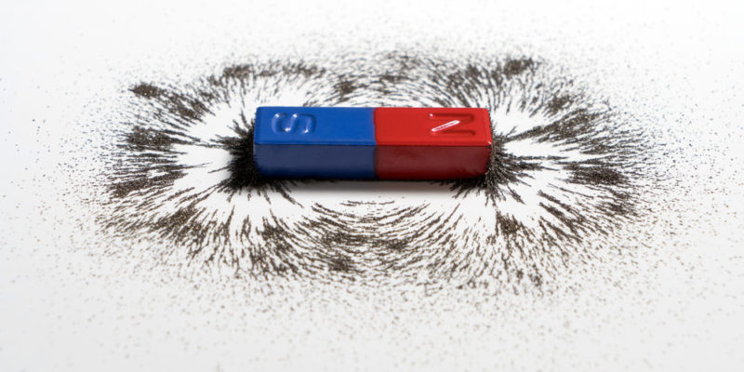
Campo magnético
Líneas de flujo magnético.
Irradiación de norte a sur (y unión en el interior del mismo).
Materiales diamagnéticos y ferromagnéticos.

